Slide 1
YENİLENEBİLİR ENERJİ AVANTAJLARI VE DEZAVANTAJLARI
KAAN MERT TOPCU

Slide 2
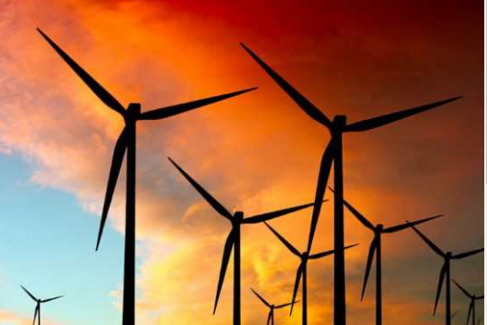
1.RÜZGAR ENERJİSİ
AVANTAJLARI
-Taşıma sorunu bulunmayan ve enerji üretimi için çok yüksek teknoloji gerektirmeyen bir enerji kaynağıdır.

Slide 3
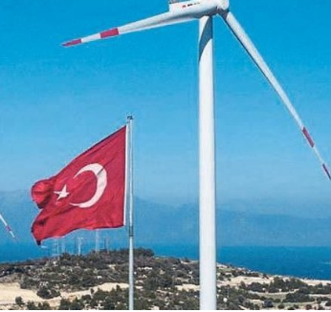
-Dışa bağımlı bir
kaynak değildir.
-Sera gazı etkisi yoktur.

Slide 4
-Bu enerji kaynağı atmosferde serbest ve bol bir şekilde bulunmakta ve çevre kirliliği oluşturmamaktadır.

Slide 5
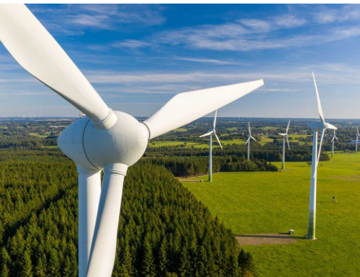
DEZAVANTAJLARI
-Santrallerin çevresel etkileri incelendiğinde, gürültü, depolama zorluğu ve sabit olmayan enerji bulunduğu görülmektedir.

Slide 6
-Rüzgarın düzensizliği nedeniyle elektrik üretiminde kesintiler yaşanabilmektedir.

Slide 7
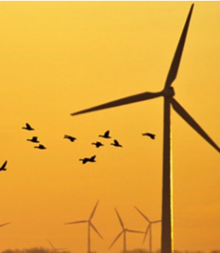
-Göç eden kuşların yolları üzerine inşa edilirse ölümlerine sebep olabilir.

Slide 8
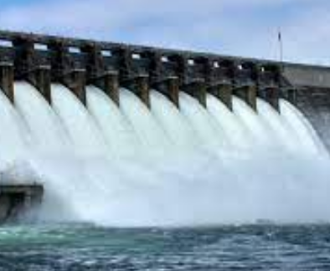
2.HİDROELEKTRİK ENERJİ
AVANTAJLARI
-Düşük işletme ve bakım maliyetlerine sahiptir, yakıt gideri yoktur.

Slide 9
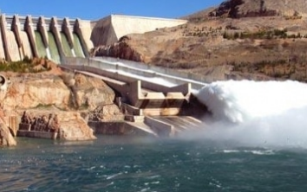
-Dışa bağımlı değildir.
-Sağlık için olumsuz yönleri yoktur.

Slide 10
DEZAVANTAJLARI
-Suyun akış rejimlerinin değiştirebilir ve ekosistemlere zarar verebilir.

Slide 11
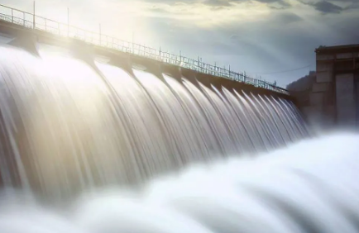
-İnşaat yapılacak alanda toprak bütünlüğüne zarar vereceği için erozyona neden olabilmektedir.

Slide 12
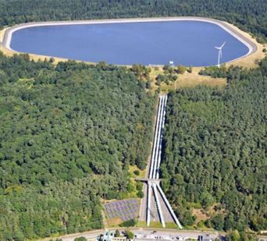
-Hava sıcak olduğunda suyun buharlaşmasıyla baraj çevresindeki tarım arazilerinde tuzlanma, çoraklaşma gibi olumsuzluklar meydana gelebilir.

Slide 13
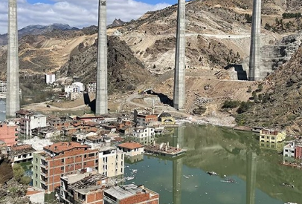
-Baraj inşaatlarının su altında kalan alanlara etkisi, balık göçlerinin engellenmesi ve su altı yaşamının etkilenmesi dezavantajları arasındadır.
Artvin-Yusufeli

Slide 14
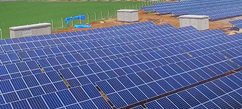
3.GÜNEŞ ENERJİSİ
AVANTAJLARI
-Güneş ışığından elde edilen enerji, sera gazı emisyonlarını azaltarak çevre dostu bir seçenektir.

Slide 15
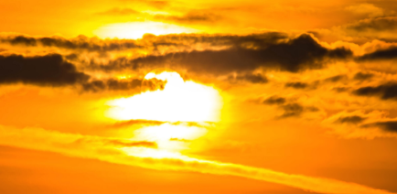
-Ayrıca, güneş enerjisi sınırsızdır ve dünya genelinde her yerde potansiyel olarak kullanılabilir.

Slide 16
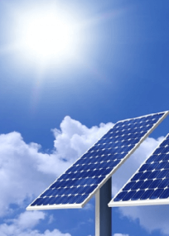
-Güneş panelleri genellikle düşük bakım gerektirir ve uzun ömürlüdür, bu da işletme maliyetlerini azaltır.
-Güneş enerjisi sistemleri, enerji bağımsızlığını artırır ve yerel ekonomilere katkıda bulunabilir.

Slide 17
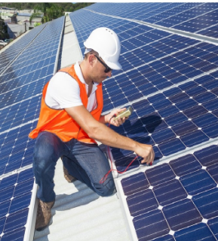
DEZAVANTAJLARI
-Güneş paneli teknolojisi yüksek başlangıç maliyetleri gerektirir.

Slide 18
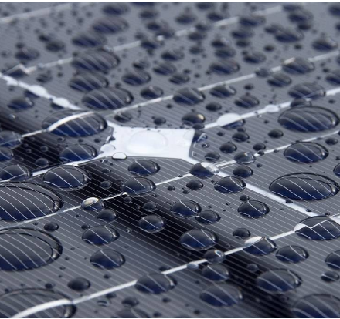
-Ayrıca, güneş enerjisi sistemi verimliliği, bulutlu veya yağmurlu günlerde azalabilir ve bu da enerji üretiminde istikrarı etkileyebilir.

Slide 19
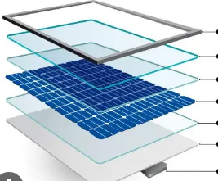
-Güneş panellerinin üretimi sırasında kullanılan malzemelerin çıkarılması ve işlenmesi, çevresel etkilere yol açabilir ve güneş panelleri için uygun yer bulma ve alan kullanımı zorlukları olabilir.

Slide 20
4.BİYOKÜTLE ENERJİSİ
AVANTAJLARI
-Sürdürülebilir, erişilebilir ve çevre dostudur. Organik maddelerin sürekli olarak yeniden üretilebilir olması nedeniyle tükenmez bir kaynaktır.

Slide 21
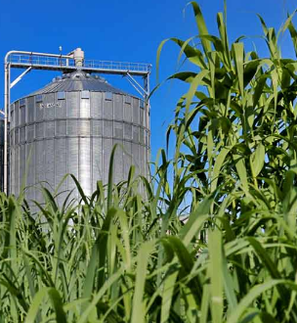
-Türkiye gibi tarım potansiyeli yüksek ülkelerde önemli bir alternatif enerji kaynağıdır.

Slide 22
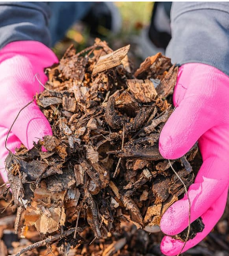
-Sürdürülebilir olması, çevreye zarar vermemesi ve yerel olarak sürekli temin edilmesi avantajları arasındadır.

Slide 23
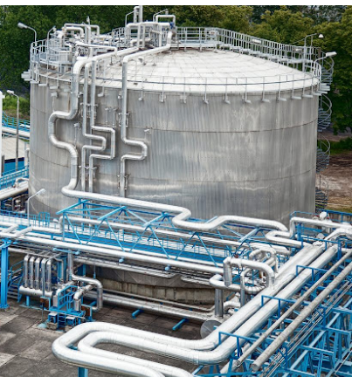
DEZAVANTAJLARI
-Atıklar işlem görmeden önce depolama alanında tutulduğu için görsel olarak kötü durmaktadır.
-Dağınık olması sebebiyle taşınma ve depolanma maliyetleri vardır.

Slide 24
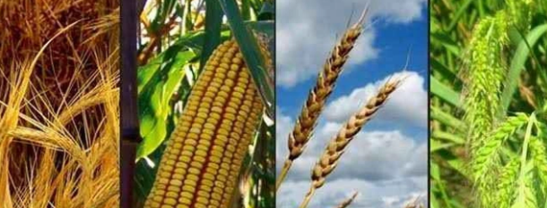
-Buğday, arpa, mısır gibi insanların beslenme ihtiyaçları olduğu bilinirken çiftçiler arazilere biyodizel hammaddesi ekmekte ve gıda fiyatlarının yükselmesine neden olabilmektedir.

Slide 25
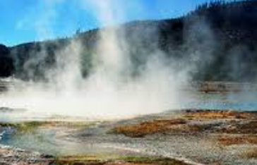
5.JEOTERMAL ENERJİ
AVANTAJLARI
-Uzun ömürlü ve tükenmez bir enerji kaynağıdır.
-Sağlık sektöründe tedavi amaçlı kullanılabilmektedir.

Slide 26
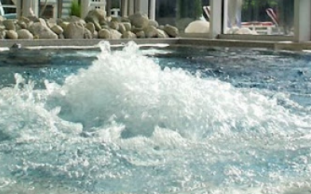
-Konut, sera ve termal turizm gibi yerlere ısıtma amaçlı kullanılır.
Yalova Termal Kaplıcaları

Slide 27
DEZAVANTAJLARI
-Kurulumu için geniş alana ihtiyaçları vardır.
-Sondaj süresi boyunca gürültü kirliliğine neden olur.

Slide 28
-Ayrıca jeotermal sıvının içerisindeki civa, arsenik, kurşun vb. çevreyi olumsuz yönde etkilemekte, arazinin çökmesine neden olabilmektedir.

Slide 29
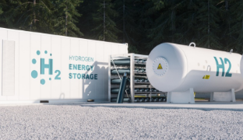
6.HİDROJEN ENERJİSİ
AVANTAJLARI
-Temiz ve çevre dostu bir enerji kaynağıdır. Hidrojenin yanması sonucunda sadece su ve buhar oluşur, bu da sera gazı emisyonlarını azaltır ve hava kalitesini iyileştirir.

Slide 30
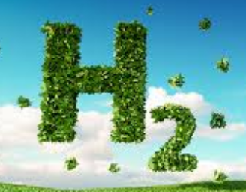
-Enerji verimliliğini artırarak şehirlerin hava kalitesini iyileştirir.

Slide 31
DEZAVANTAJLARI
-Hidrojenin üretimi ve depolaması için gelişmiş teknolojilere ihtiyaç duyulur, bu da maliyetleri artırabilir. Ayrıca, hidrojenin en hafif gaz olması nedeniyle yüksek basınçta kolaylıkla dağılabilir ve kaçaklara sebep olabilir.

Slide 32
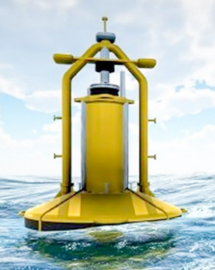
7.DALGA ENERJİSİ
AVANTAJLARI
-Çevreyi kirletmez.
-Açık denizlerin enerji ihtiyacı karşılanabilir.
-Yüksek enerjiler üretilebilir.

Slide 33
DEZAVANTAJLARI
-Ticari ve özel gemilerin gidiş yollarına rahatsızlık verebilir.

Slide 34
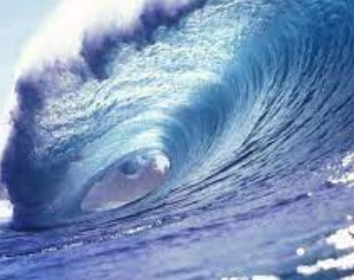
-Sadece güçlü dalgaların olduğu yerlerde etkili bir enerji kaynağı olarak kullanılabilir.

Slide 35
KAYNAKÇA
Şenel, M. C., & Erdem, K. O. Ç. (2015). Dünyada ve Türkiye’de rüzgar enerjisi durumu-Genel değerlendirme. Mühendis ve Makina, 56(663), 46-56.
Bozkurt, S., & Tür, R. (2015). Dünyada ve Türkiye'de Hidroelektrik Enerji, Gelişimi ve Genel Değerlendirme. Su Yapıları Sempozyumu Kitabı. Antalya, 322-330.
Özcan, B. (2008). SÜRDÜRÜLEBİLİR KALKINMA ve HİDROJEN ENERJİSİ. Humanities Sciences, 3(2), 152-160.
Topal, M., & Arslan, E. I. (2008). Biyokütle enerjisi ve Türkiye. VII. Ulusal Temiz Enerji Sempozyumu, 17, 19.

